Slide 1

Conceitos de Lógica de Programação
Disciplina: Introdução à Programação
Professor: Elton Lima
Semestre: 2024/1

Slide 2
Introdução
Apresentação do Tema
- O que é lógica de programação?
- Importância da lógica de programação
Objetivos da Aula
- Compreender os conceitos básicos de lógica de programação
- Conhecer os fundamentos teóricos e práticos
Agenda
- Fundamentos Teóricos
- Estruturas Básicas
- Exemplos Práticos
- Atividade Prática
- Conclusão

Slide 3
Fundamentos Teóricos
Definição de Lógica de Programação
Conjunto de técnicas e métodos para resolver problemas com programas de computador
Algoritmos
Sequência de passos para resolver um problema
Notes:
Um algoritmo é uma sequência lógica de instruções que devem ser seguidas para a resolução de um problema ou para a execução de uma tarefa.
Os algoritmos são amplamente utilizados nas disciplinas ligadas à área de ciências exatas, tais como matemática, fisíca, química e informática, entre outras,
e também são utilizados com muito sucesso em outras áreas.  No dia a dia, as pessoas utilizam-se de algoritmos de maneira intuitiva, sem que haja necessidade
de planejar previamente a sequência de passos para a resolução das tarefas cotidianas. Dentre os inúmeros exemplos existentes, podemos citar:

Slide 4
Fundamentos Teóricos - Tipos de algoritmos
Existem diversos tipos de algoritmos. Dentre eles, podemos citar:
Descrição Narrativa
Descrição textual em linguagem natural
Fluxogramas
Representação gráfica de algoritmos
Pseudocódigo
Descrição textual estruturado em algoritmos
Notes:
O pseudo Código utiliza linguagem estruturada e se assemelha, na forma, a um programa inscrito na linguagem de programação pascal é também chamado de português estruturado.
A descrição narrativa utiliza linguagem natural para especificar o passos para a realização as tarefas. Isso dá margem as más interpretações e ambigüidades.
O fluxograma é uma forma universal de representação, pois se utiliza de figuras geométricas para ilustrar os passos a serem seguidos para a resolução dos problemas é chamada também de diagrama de blocos.

Slide 5

Fundamentos Teóricos Descrição Narrativa: Descrição textual em linguagem natura
Utiliza linguagem natural para especificar os passos para a realização das tarefas. Isso dá margem a más interpretações e ambiquidades. Não é muito utilizada.
Algoritmo para Fazer um Hambúrguer:

Slide 6
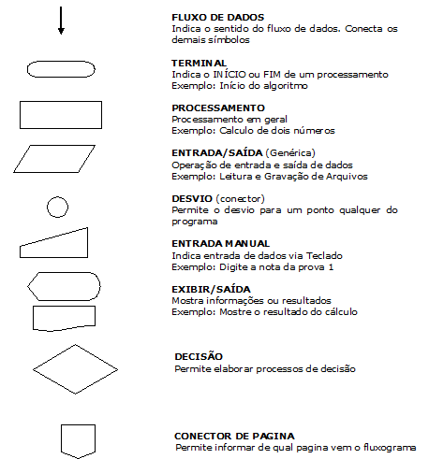
Fundamentos Teóricos Fluxogramas: Representação gráfica de algoritmos
Notes:
É uma representação gráfica de algoritmos onde formas geométricas diferentes implicam ações (instruções, comandos) distintos. Tal propriedade facilita o entendimento das idéias contidas nos algoritmos e justifica sua popularidade.

Slide 7
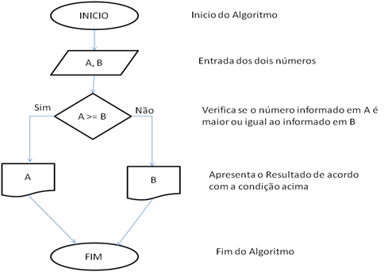
Fundamentos Teóricos Fluxogramas: Representação gráfica de algoritmos
Notes:
É uma representação gráfica de algoritmos onde formas geométricas diferentes implicam ações (instruções, comandos) distintos. Tal propriedade facilita o entendimento das idéias contidas nos algoritmos e justifica sua popularidade.

Slide 8

Fundamentos Teóricos Pseudocódigo: Descrição textual do algoritmos
O pseudocódigo é um tipo de algoritmo que utiliza uma linguagem flexível, intermediária entre a linguagem natural e a linguagem de progrmação. É utilizado para organizar o raciocínio lógico a ser seguido para a resolução de um problema ou para definir os passos para a execução de uma tarefa. É também utilizado para documentar rotinas de um sistema.
A palavra ‘pseudocódigo ’ significa ‘falso código ’. Esse nome se deve à proximidade que existe entre um algortimo escrito em pseudocódigo e a maneira pela qual um progrma é representado em uma linguagem de progrmação.

Slide 9
Estruturas Básicas
Variáveis e Constantes
- Espaços na memória para armazenar valores
Operadores
- Aritméticos, Relacionais, Lógicos
Estruturas de Controle
- Condicionais (if, else, switch)
- Laços de Repetição (for, while, do-while)

Slide 10
Exemplos Práticos
Exemplos Simples
"Hellow world!":
- Cálculo de média, verificação de números pares ou ímpares
Desenvolvimento de Algoritmos
- Criação de algoritmos para problemas simples
Execução e Testes
- Testar algoritmos para garantir correção

Slide 11
Atividade Prática
Proposta de Problema
- Resolver problema utilizando o que foi aprendido
Desenvolvimento em Grupo/Individual
- Trabalhar na solução do problema
Discussão e Correção
- Revisão das soluções apresentadas

Slide 12
Conclusão
Resumo da Aula
- Recapitular os principais pontos
Perguntas e Respostas
- Espaço para dúvidas
Próximos Passos
- Próximos tópicos e tarefas de casa

Slide 13
Próxima Aula
Tema: Variáveis: Conceitos e Tipos
Data: 25/07/2024

